Slide 1
빅데이터
20144649
고한설

Slide 2
스파크 응용 구축 실습

Slide 3


sfpdApp 응용
R10
폴더 생성 완료
Sbt project 스크립트 작성
Sbt version 1.3

Slide 4
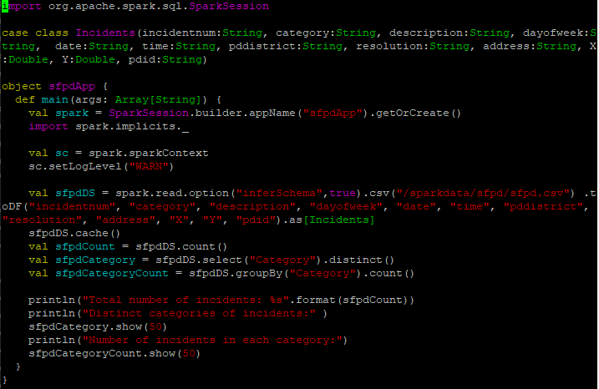
sfpdApp.scala
R10
HDFS 상의 sfpd.csv를 읽고
카테고리를 그룹화 하여 count합니다.

Slide 5
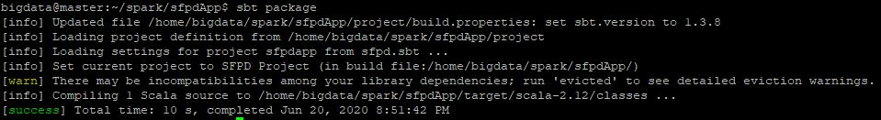
sfpdApp 응용의 빌드
R10
Sbt package를 통하여 sfpd-project jar 파일을 생성합니다.
그리고 spark-submit을 통해 실행합니다.

Slide 6
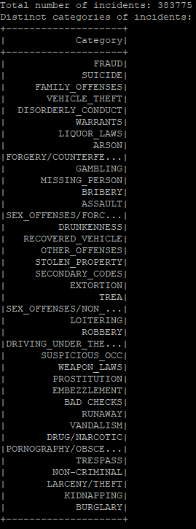
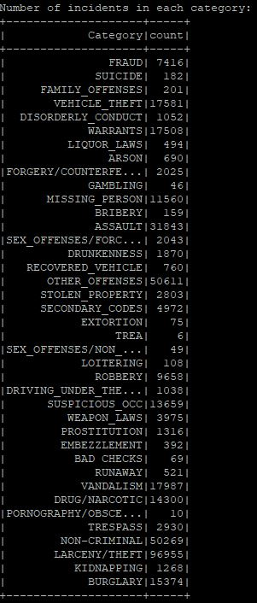
sfpdApp 실행 결과
R10

Slide 7
THANK YOU
학번 : 20144649
이름 : 고한설

